Slide 1
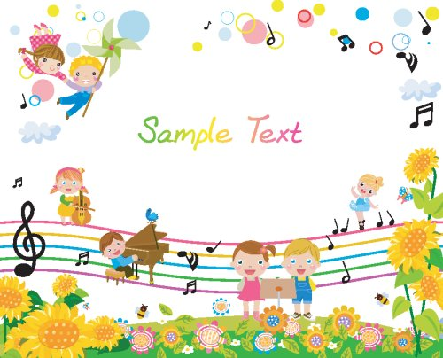
PHÒNG GD&ĐT QUẬN LONG BIÊN
TRƯỜNG TIỂU HỌC ĐOÀN KẾT
Bộ môn: Âm nhạc lớp 2
Giáo viên thực hiện: Hoàng Ngọc Ánh

Slide 2
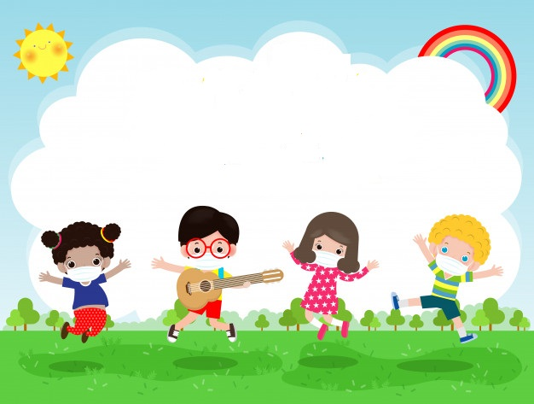
CHÀO MỪNG CÁC CON HỌC SINH
ĐẾN VỚI GIỜ HỌC
ÂM NHẠC LỚP 2

Slide 3
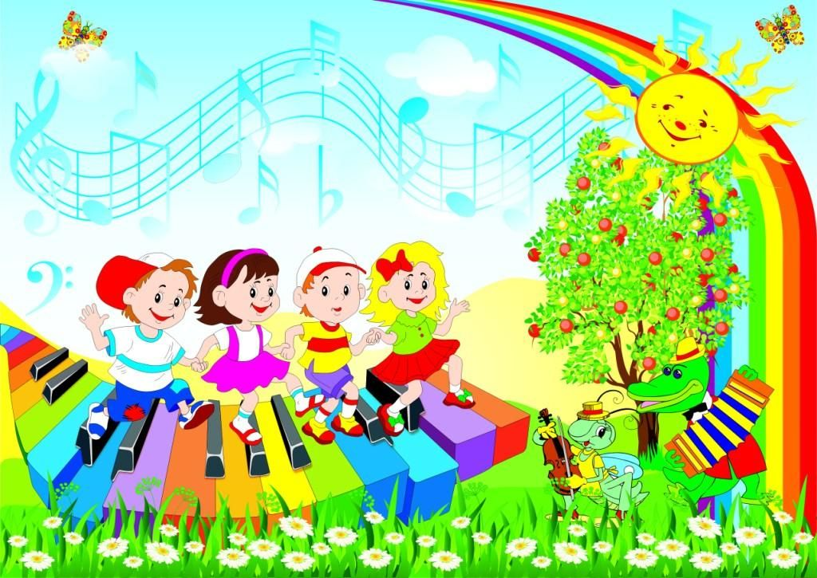
CHỦ ĐỀ 1: SẮC MÀU ÂM THANH
TIẾT 2: ÔN BÀI HÁT DÀN NHẠC TRONG VƯỜN
Thường thức âm nhạc: Ước mơ của bạn Đô

Slide 4
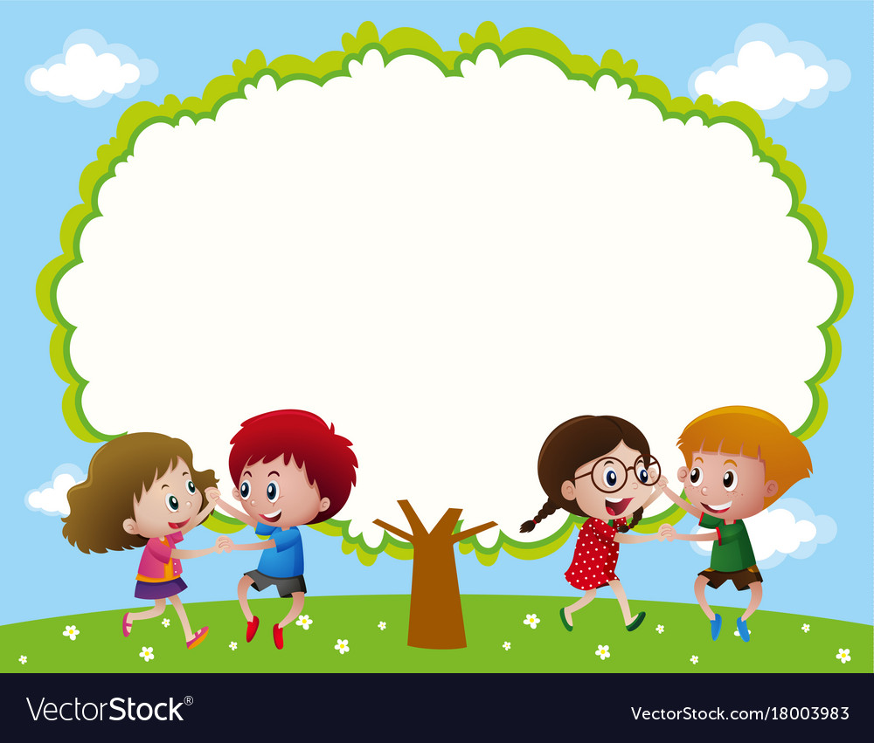
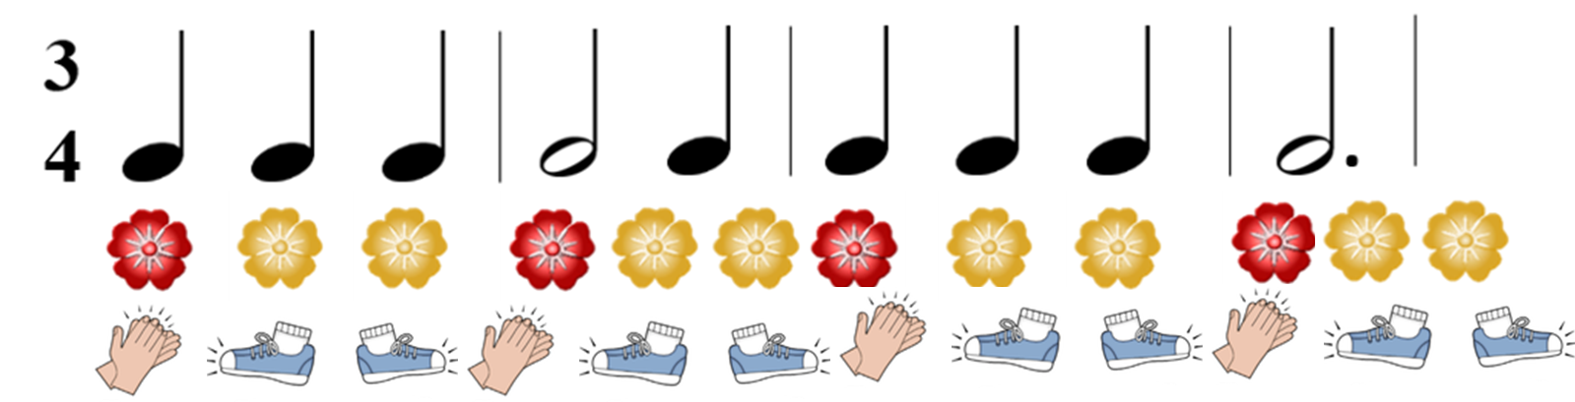
KHỞI ĐỘNG
Nghe và làm theo tiết tấu

Slide 5
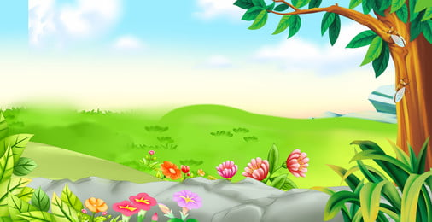
ÔN TẬP BÀI HÁT
DÀN NHẠC TRONG VƯỜN
Nhạc và lời: Tô Đông Hải

Slide 6
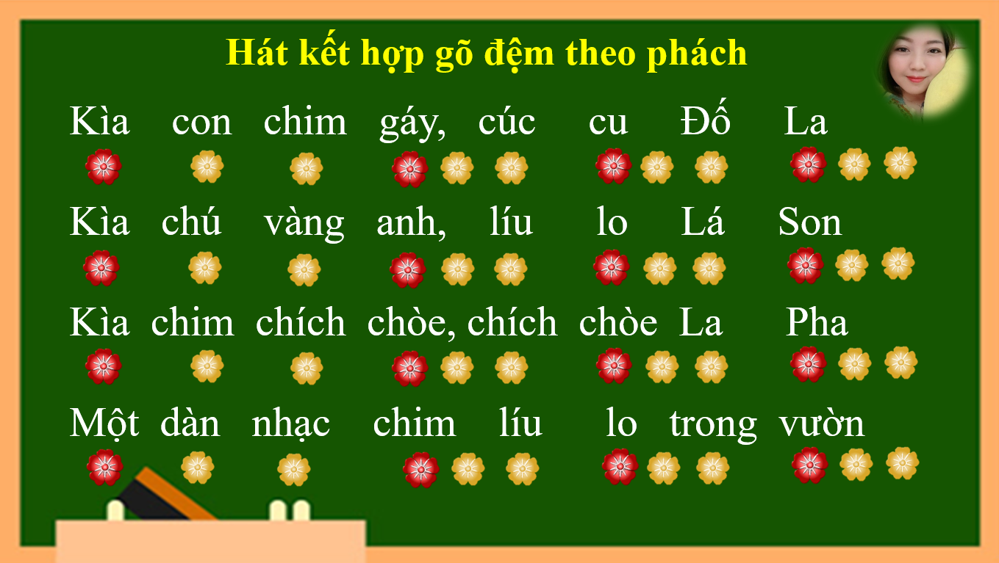

Slide 7

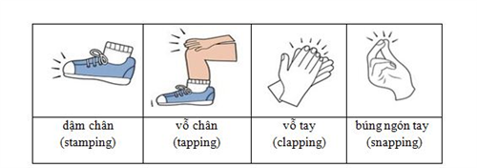
Hát kết hợp vận động cơ thể
Kìa con chim gáy cúc cu đố la.
Kìa chú vàng anh líu lo lá son.
Kìa chim chích chòe chích chòe lá phà.
Một dàn nhạc chim líu lo trong vườn.

Slide 8

Hát kết hợp vận động cơ thể
Kìa con chim gáy cúc cu đố la.
Kìa chú vàng anh líu lo lá son.
Kìa chim chích chòe chích chòe lá phà.
Một dàn nhạc chim líu lo trong vườn.

Slide 9
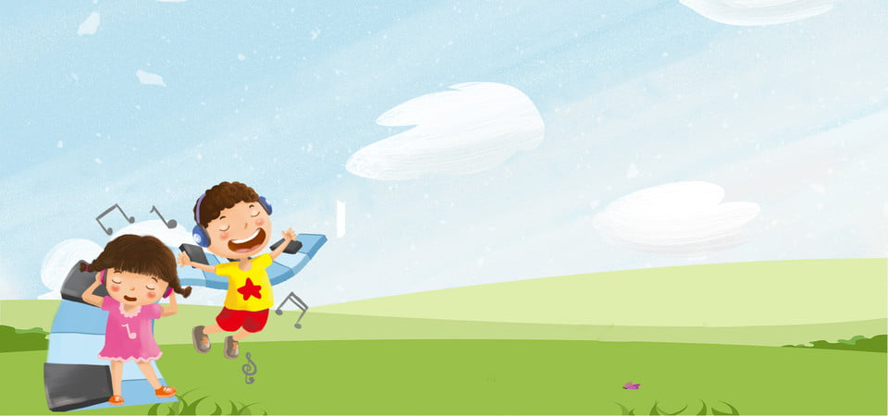
THƯỜNG THỨC ÂM NHẠC
ƯỚC MƠ CỦA BẠN ĐÔ

Slide 10
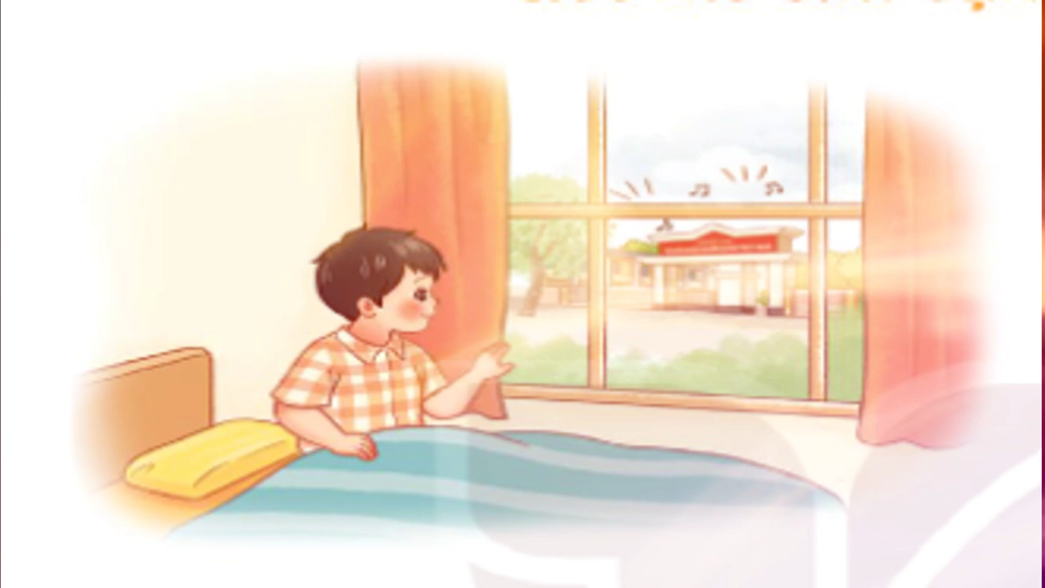

Slide 11
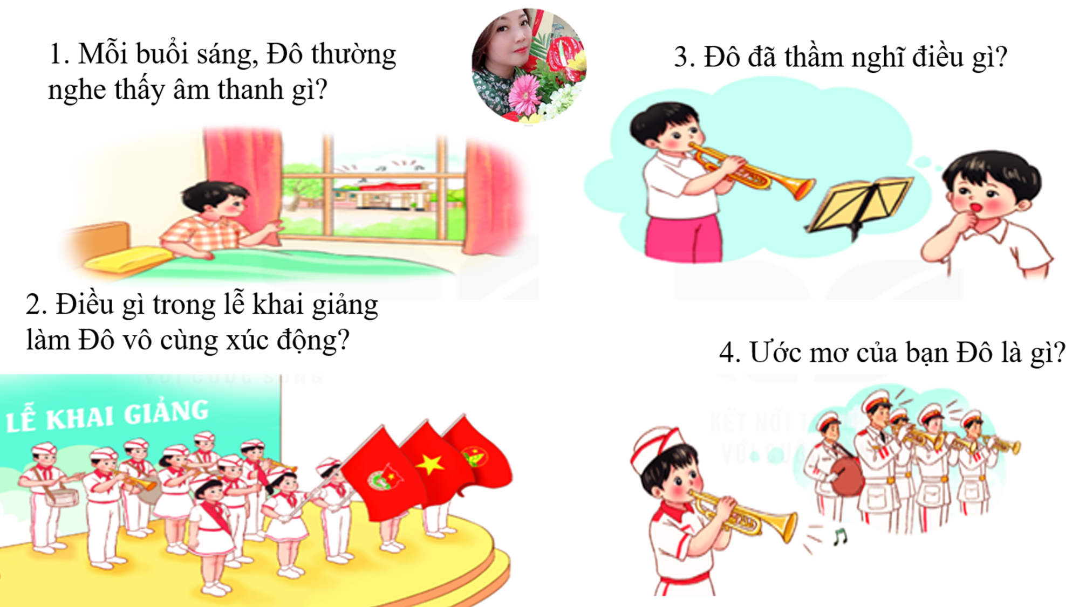

Slide 12


Slide 15

Nhạc cụ nào đã được nhắc đến trong câu chuyện “Ước mơ của bạn Đô” ?

Slide 16
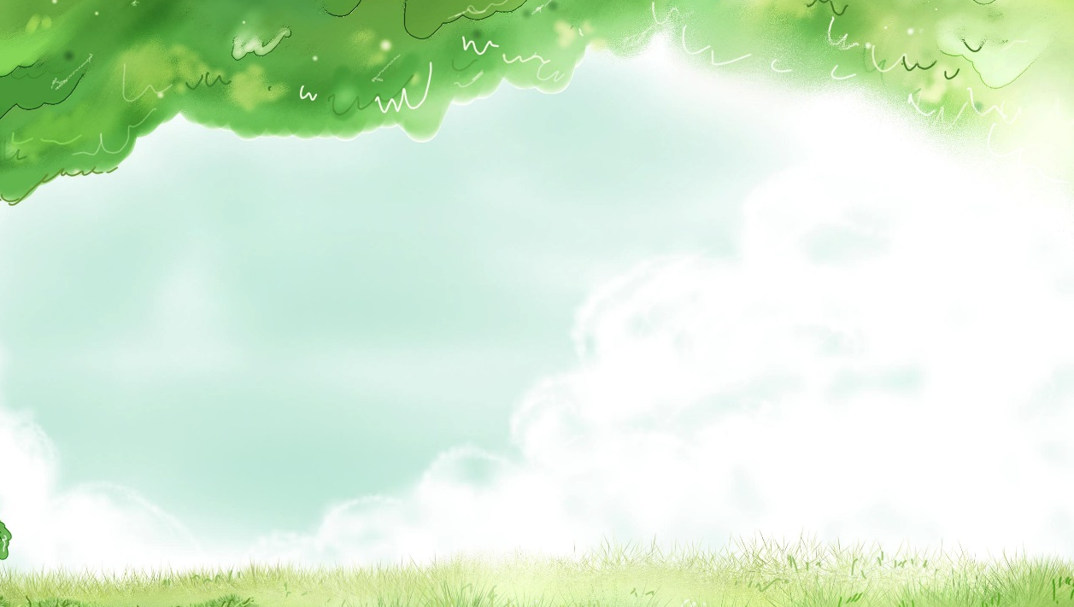

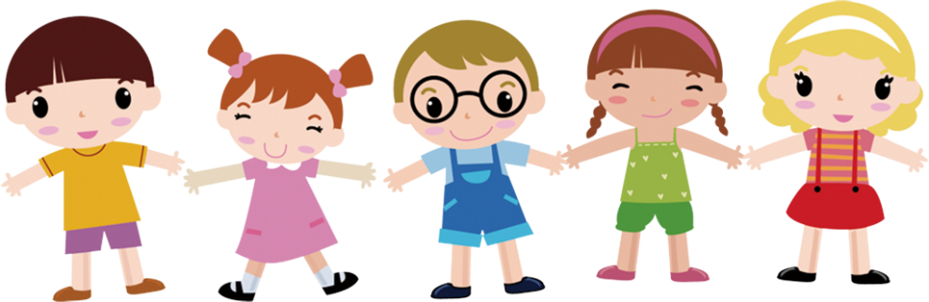
CHÚC CÁC CON HỌC GIỎI
CHĂM NGOAN!

